Slide 1
Setting
任意场景一键打开 快速更改电视设置

Slide 2

主界面
分类清晰，让您快速选择设置内容。

Slide 3
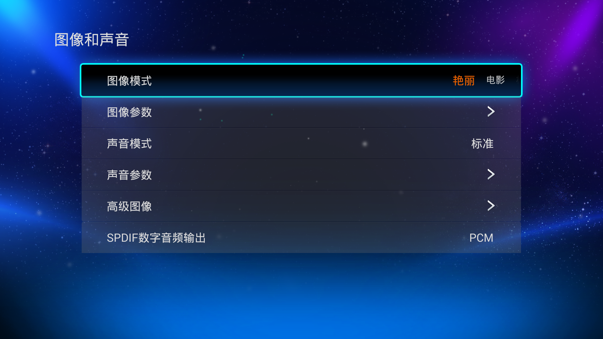
图像和声音
提供专业校准的情景模式，根据您的使用场景自由选择。

Slide 4

图像设置
针对有经验的用户，也可以单独调整图像参数，

Slide 5
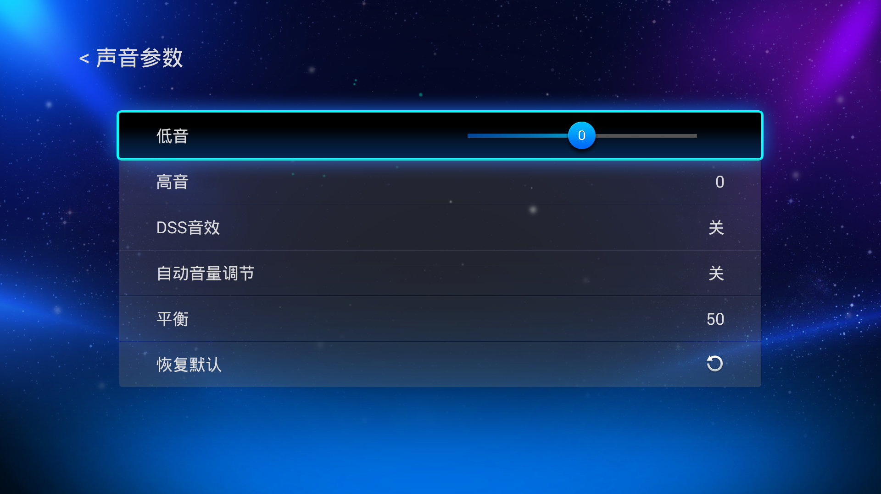
声音设置
或者声音参数。

Slide 6
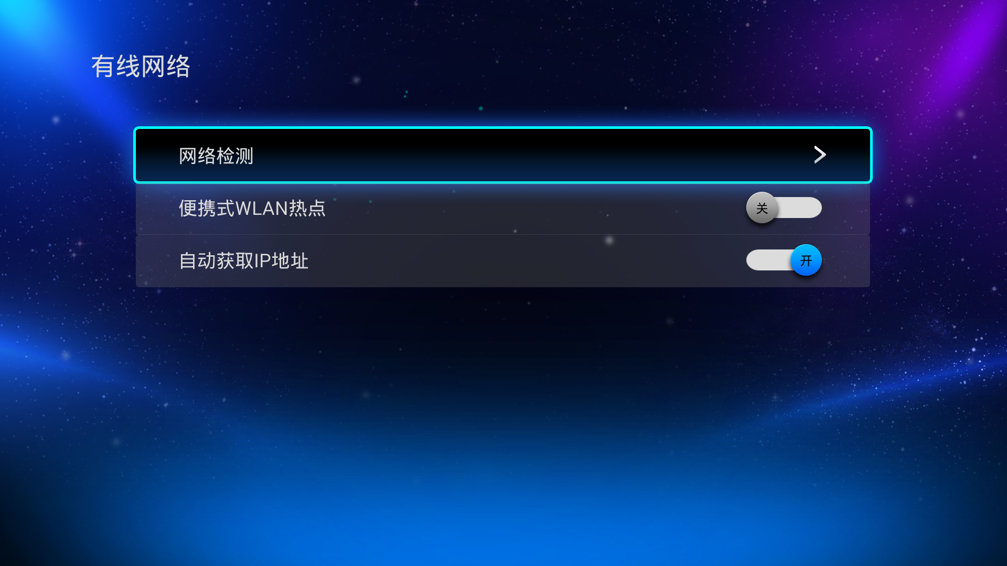
有线网络设置
根据您正在使用的网络环境，帮您重新配置有线网络，

Slide 7
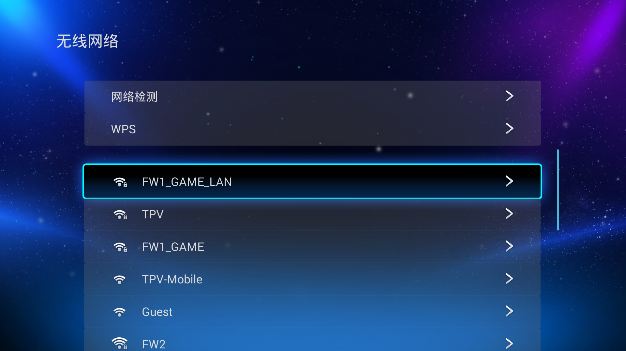
无线网络设置
或者无线网络；

Slide 8
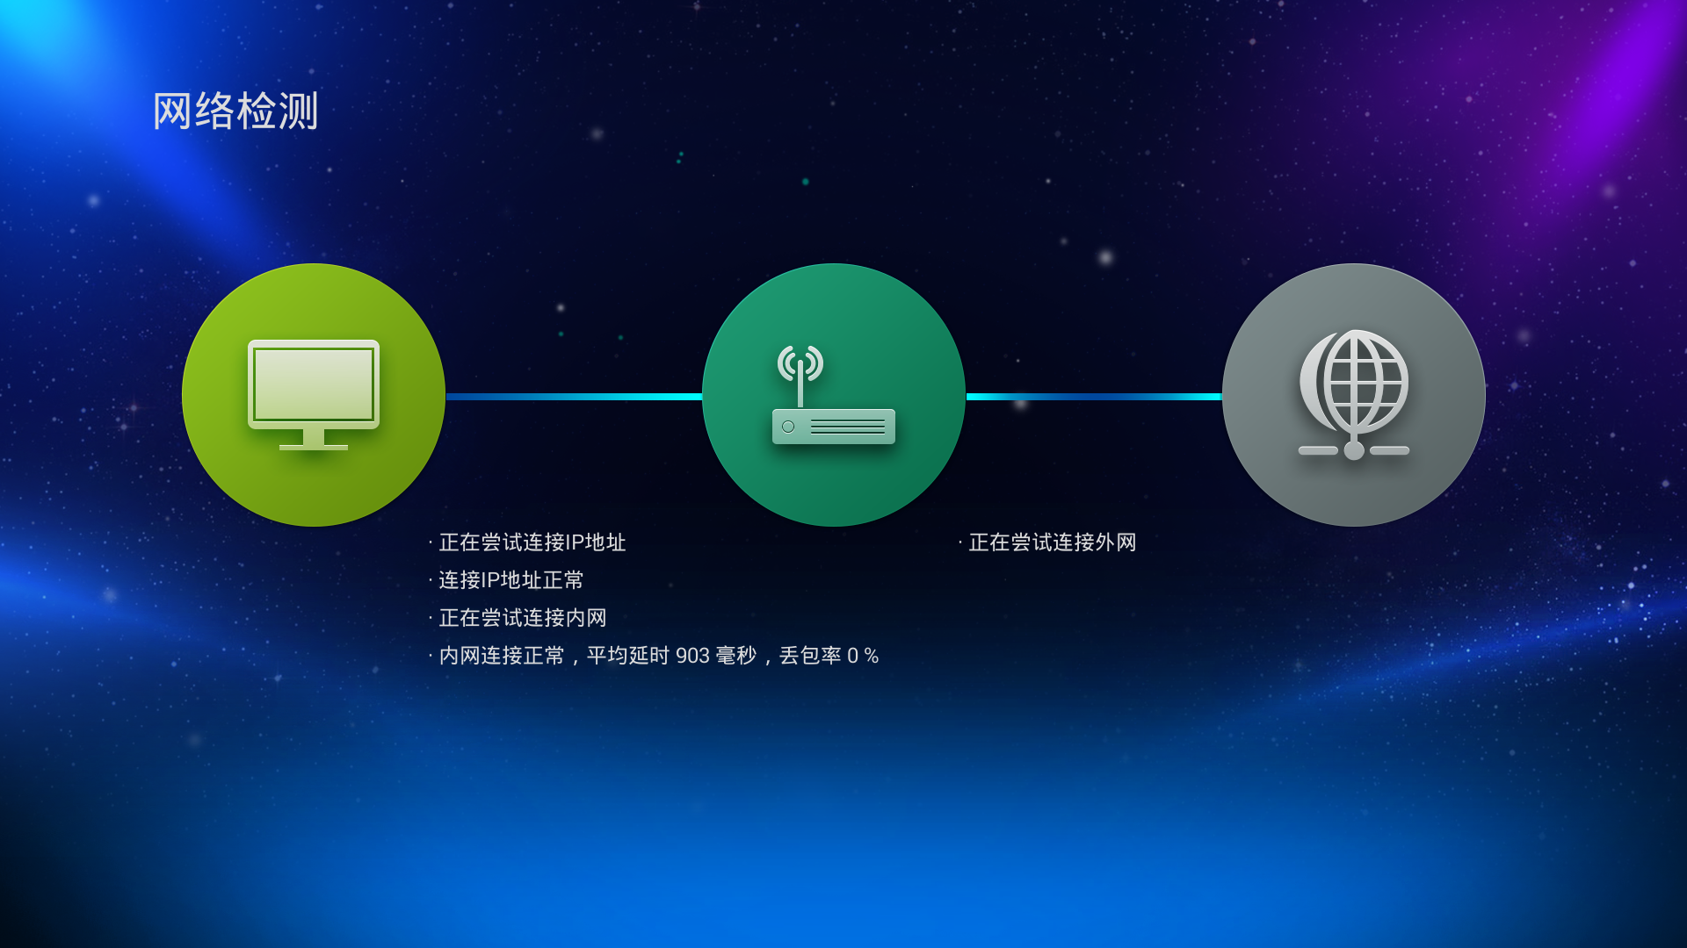
网络检测
还可以帮您检测网络连接情况，快速定位网络问题。

Slide 9
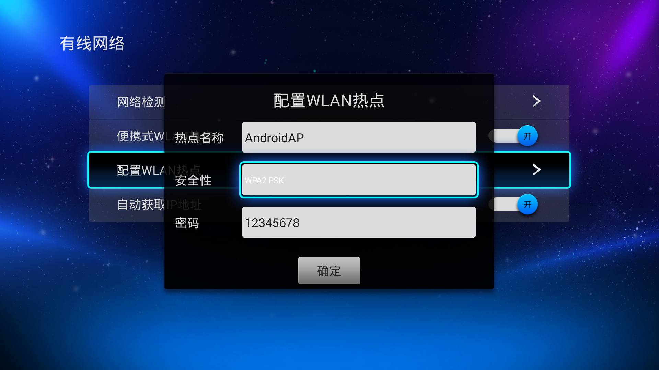
便携式热点
把您的电视变成无线路由器，让手机、平板轻松接入。

Slide 10

智能设置
手势控制，语音控制，体验全新的操作方式。

Slide 11
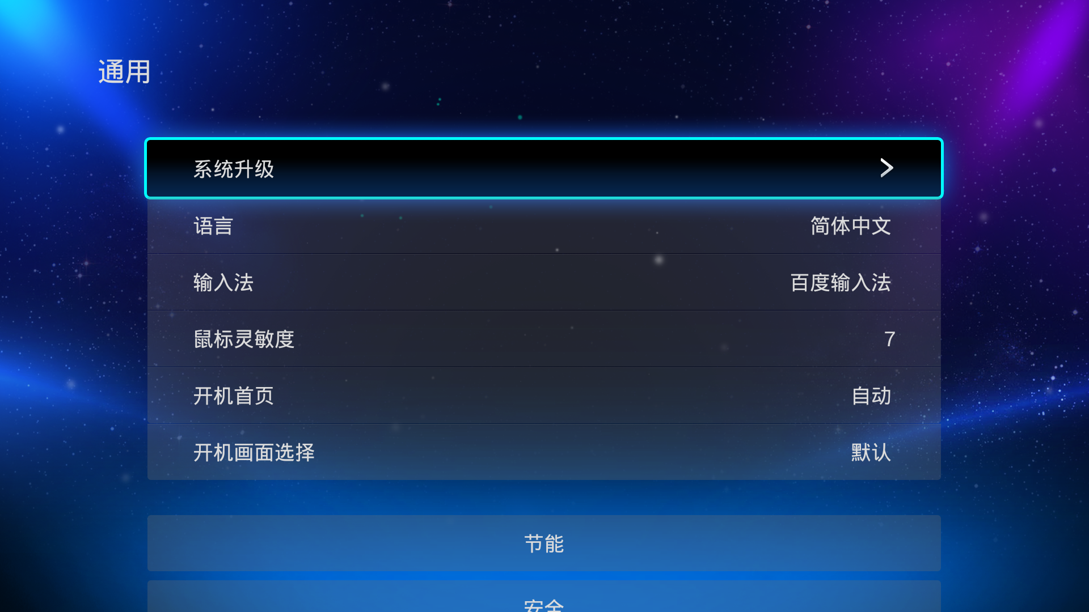
通用-系统设置
设置系统语言、输入法、鼠标灵敏度；开机默认信号源和开机画面；系统升级和还原系统。

Slide 12
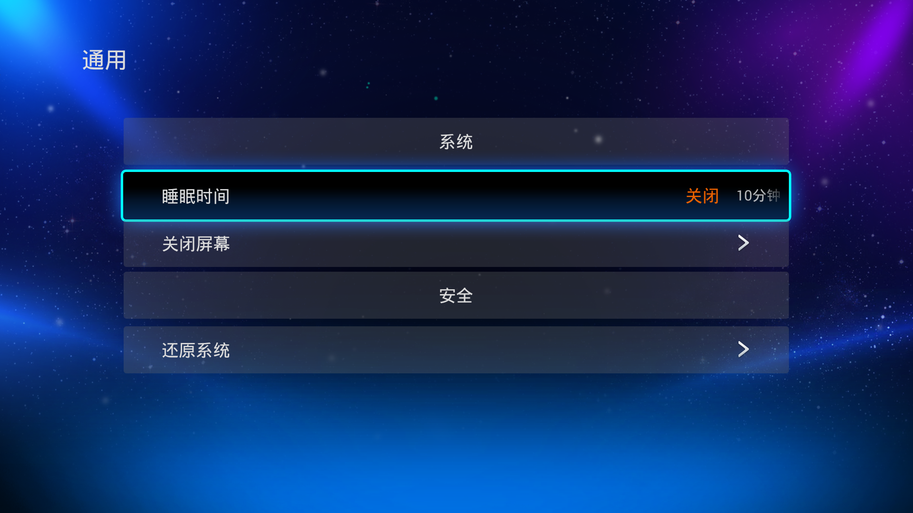
通用-节能设置
定时睡眠，关闭屏幕。

Slide 13
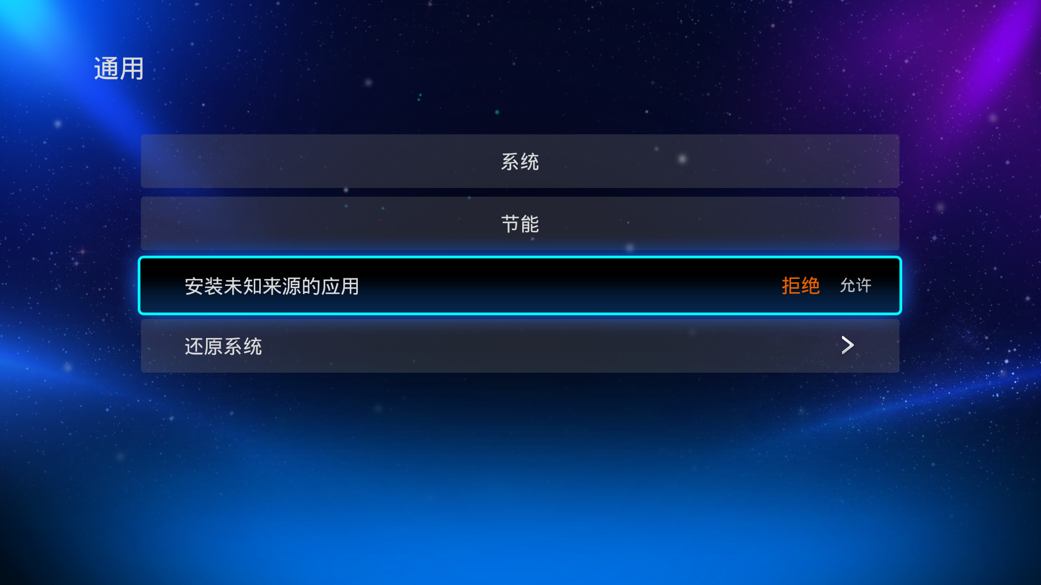
通用-安全设置
拒绝安装未知来源的应用。

Slide 14
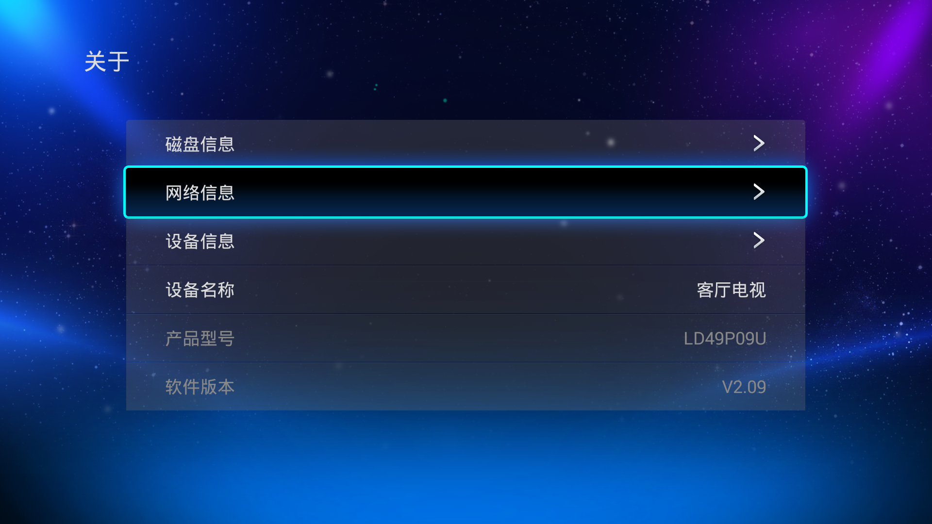
关于本机
查看更多电视信息，如磁盘信息、网络信息、设备信息、设备名称，产品型号和软件版本号。

Slide 15
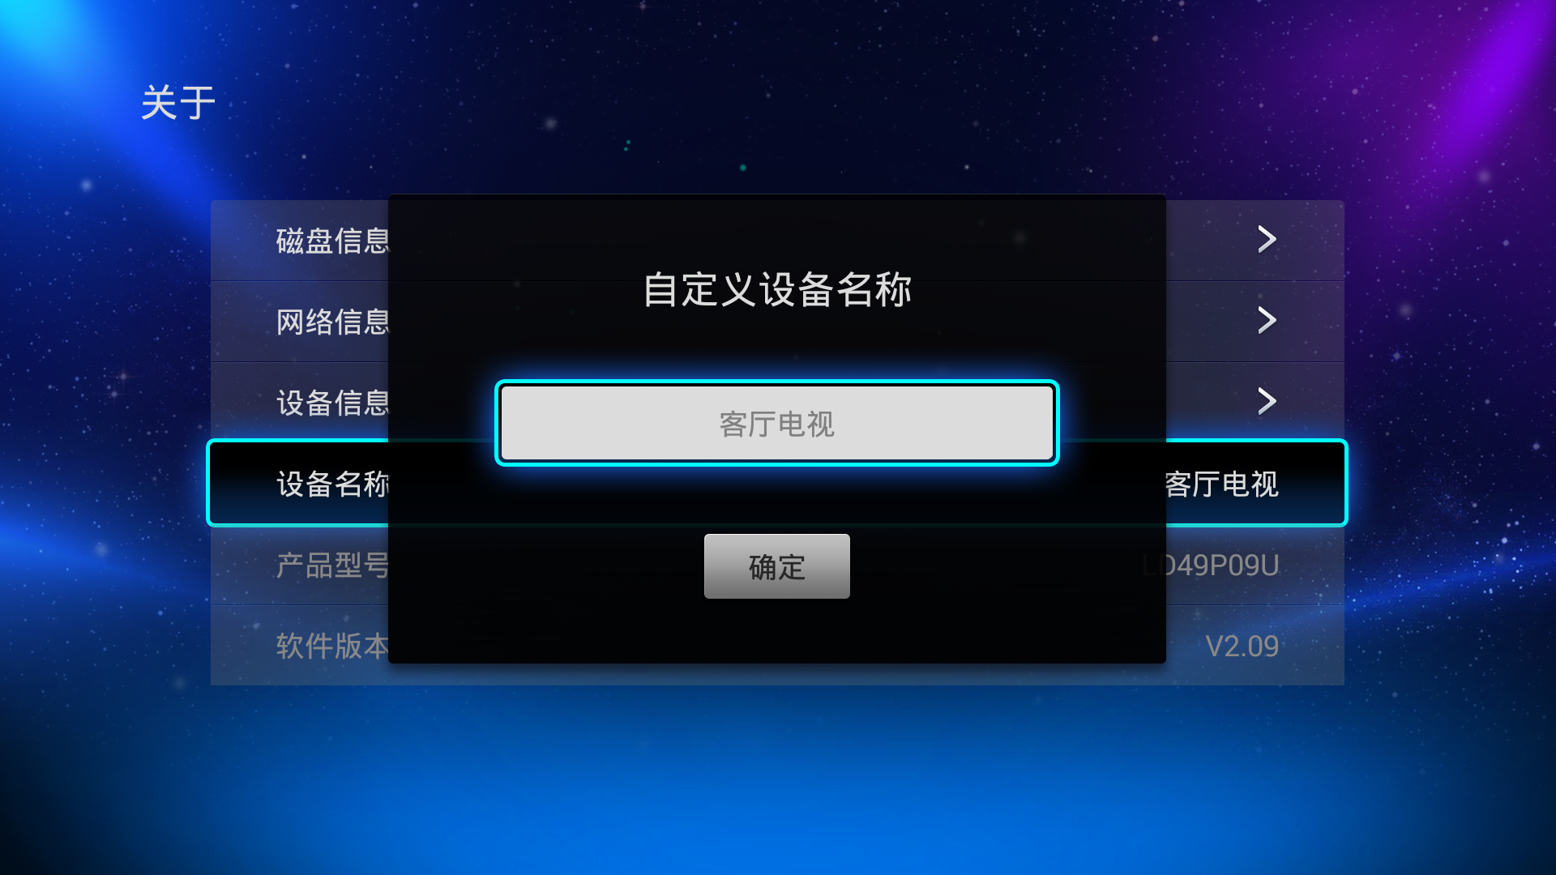
关于-设备名称
还可以更改电视名称，让手机遥控器更容易识别。

